Slide 1

JavaScript. Базовый уровень
Урок 7
Практикум.
Игра «Змейка»
Создание большой браузерной игры.

Slide 2
План урока
Практикум.

Slide 3
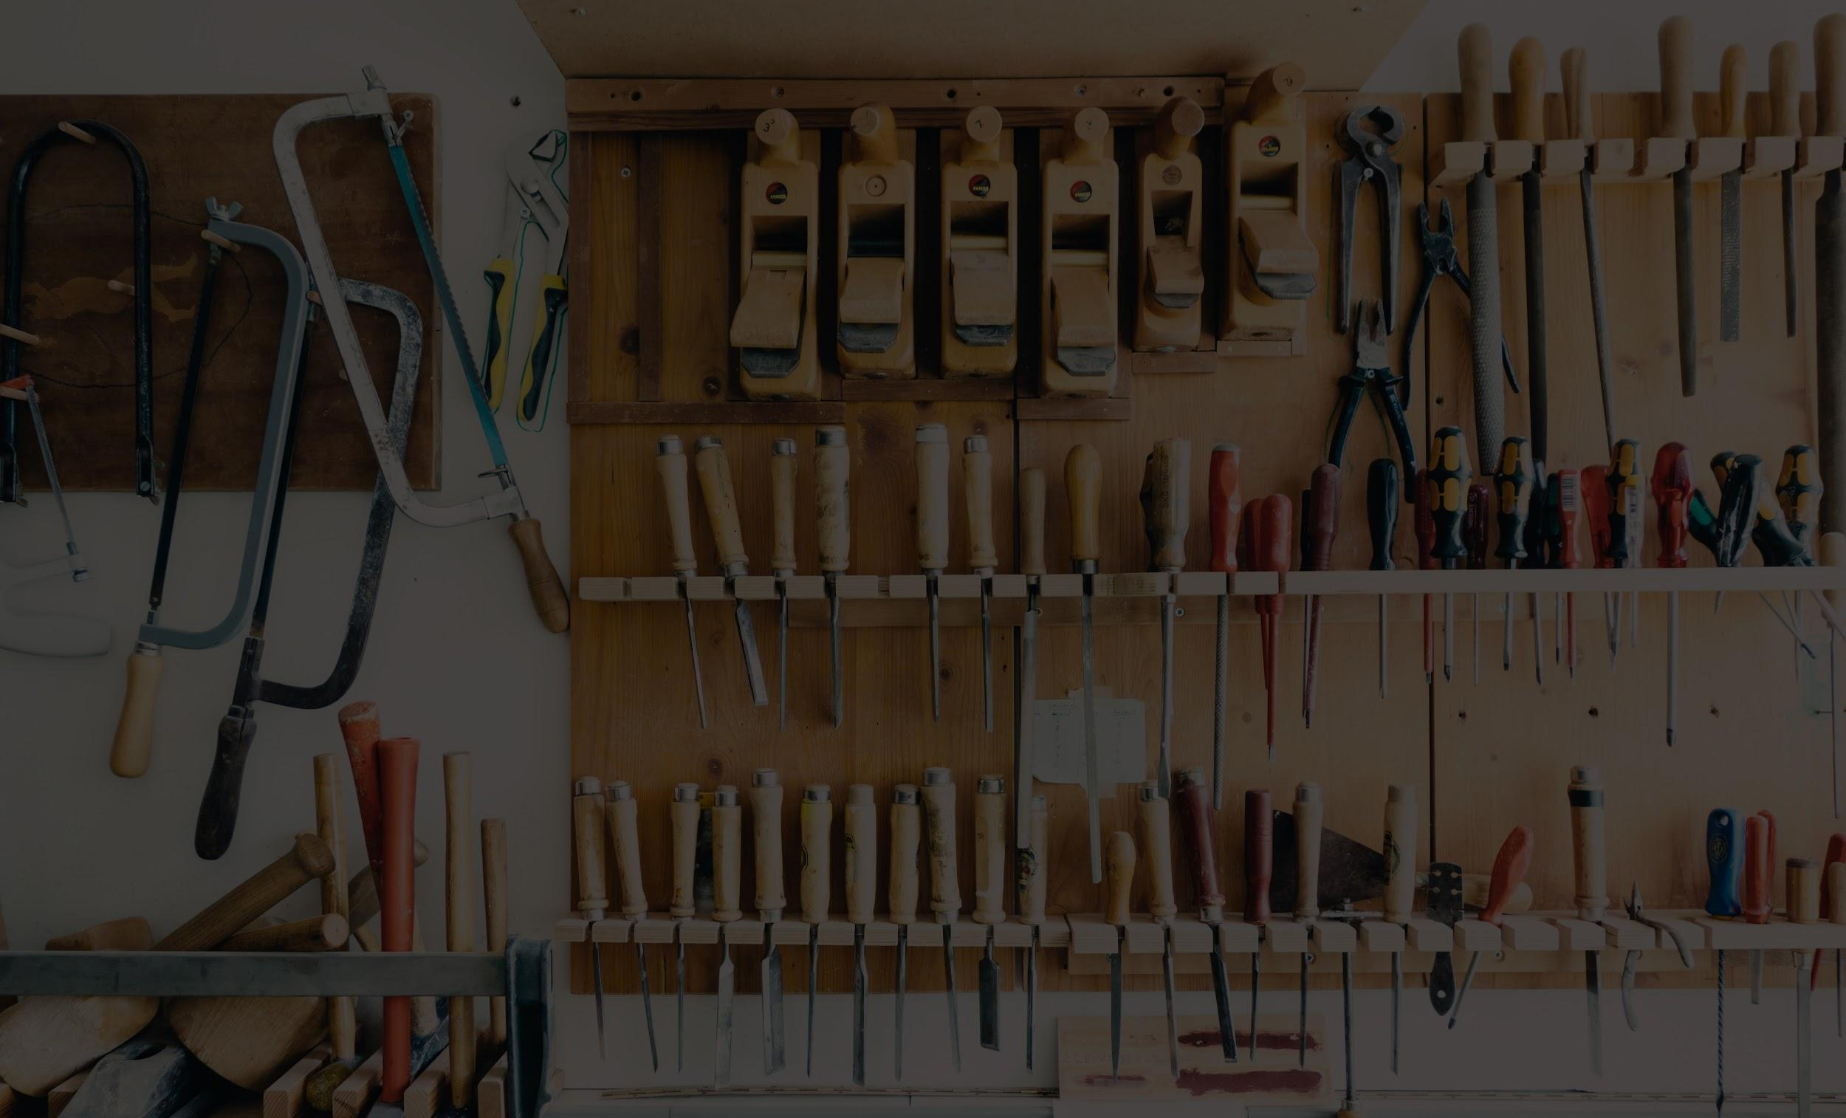
Практикум

Slide 4
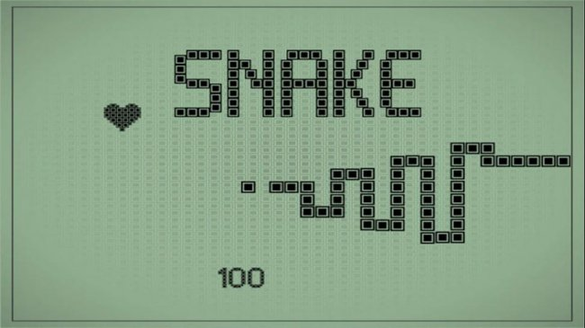

Slide 5
Практическое задание

Slide 6
Практическое задание
Реализовать страницу корзины:
Добавить возможность не только смотреть состав корзины, но и редактировать его, обновляя общую стоимость или выводя сообщение «Корзина пуста».
На странице корзины:
Сделать отдельные блоки «Состав корзины», «Адрес доставки», «Комментарий»;
Сделать эти поля сворачиваемыми;
Заполнять поля по очереди, то есть давать посмотреть состав корзины, внизу которого есть кнопка «Далее». Если нажать ее, сворачивается «Состав корзины» и открывается «Адрес доставки» и так далее.

Slide 7
Практическое задание
* Убрать границы поля: пересекая их, змейка должна появляться с противоположной стороны.
* Для задачи со звездочкой из шестого урока реализовать функционал переключения между картинками по стрелкам на клавиатуре.

Slide 8

Вопросы участников

